Slide 1
Работа школы в системе учитель-ученик-родитель по сохранению психологического здоровья детей
Каюмова Ирина Фуатовна

Slide 2
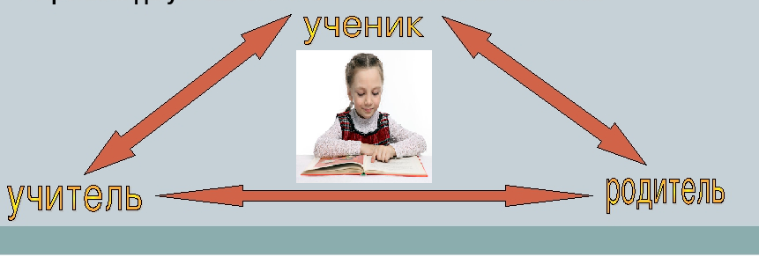
Цель работы с педагогическим коллективом и родителями - формирование общего воспитательного «поля» вокруг ребенка, обеспечивающего согласованность (непротиворечивость) воздействий взрослых.

Slide 3

3 уровня психологического здоровья детей
1 уровень- дети, которые не нуждаются в психологической помощи. Они устойчиво адаптированы к любой среде, обладают резервом для преодоления стрессовых ситуаций и активным творческим отношениям к действительности.

Slide 4
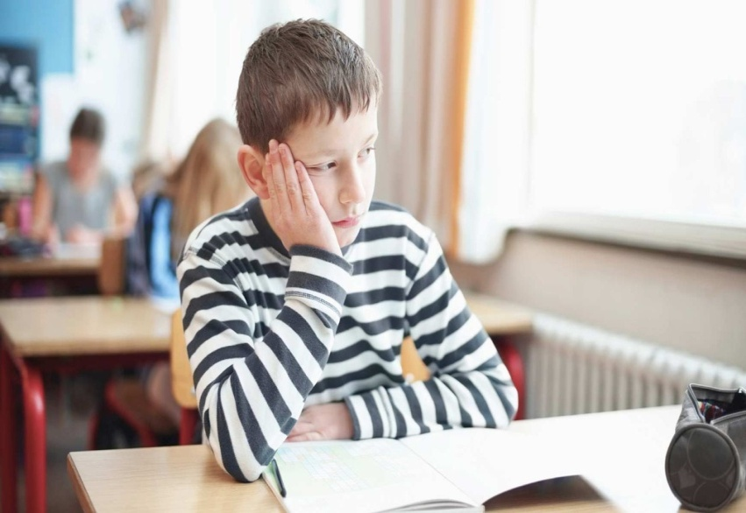
3 уровня психологического здоровья детей
2 уровень - большинство относительно «благополучных» детей, адаптированных к социуму, но проявляющих отдельные признаки дезадаптации, обладающих повышенной тревожностью. Не имеют достаточного запаса прочности психического здоровья и нуждаются в групповых занятиях профилактически-развивающей направленности.

Slide 5
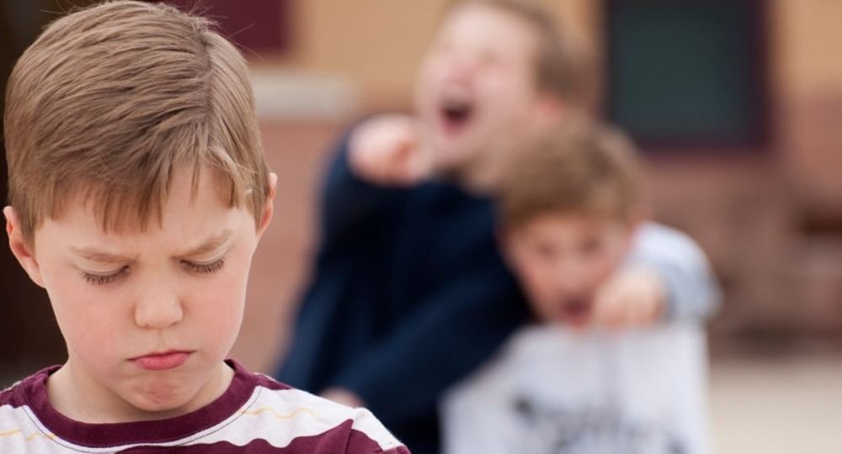
3 уровня психологического здоровья детей
3 уровень -дети либо не способные к гармоничному взаимодействию, либо проявляющие глубинную зависимость от факторов внешнего воздействия.
Активно проявляется в эпатажном поведении, конфликтах со сверстниками, домашних аффективных капризах и т.д. Это «удобные», тихие дети, прилежные и старательные, которыми гордятся родители. Их ставят в пример педагоги, которые не всегда замечают, что они пребывают в состоянии стойкого эмоционального дискомфорта. Этой группе детей следует уделять особое внимание.

Slide 6

Психолого-педагогическая помощь
1 группа- достаточно проводить развивающую работу, обеспечивающую «зону» ближайшего развития.
2 группа- необходима целенаправленная, психопрофилактическая помощь с использованием групповой работы.
3 группы- необходима серьезная индивидуальная коррекционная помощь.

Slide 7

Факторы, влияющие на психологическое здоровье школьника
смещение ориентиров и ценностей;
бесконтрольное использование Интернет- ресурсов;
гиподинамия;
вредные привычки;
увеличение учебной нагрузки

Slide 8
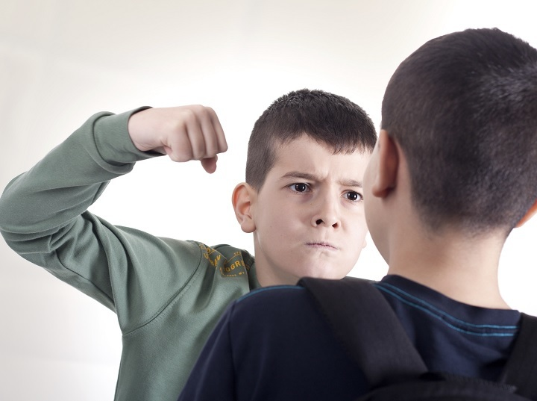
Нарушение психологического здоровья школьников
страхи;
социальные страхи;
защитная агрессия;
демонстративная агрессия;
подростковые суициды

Slide 9
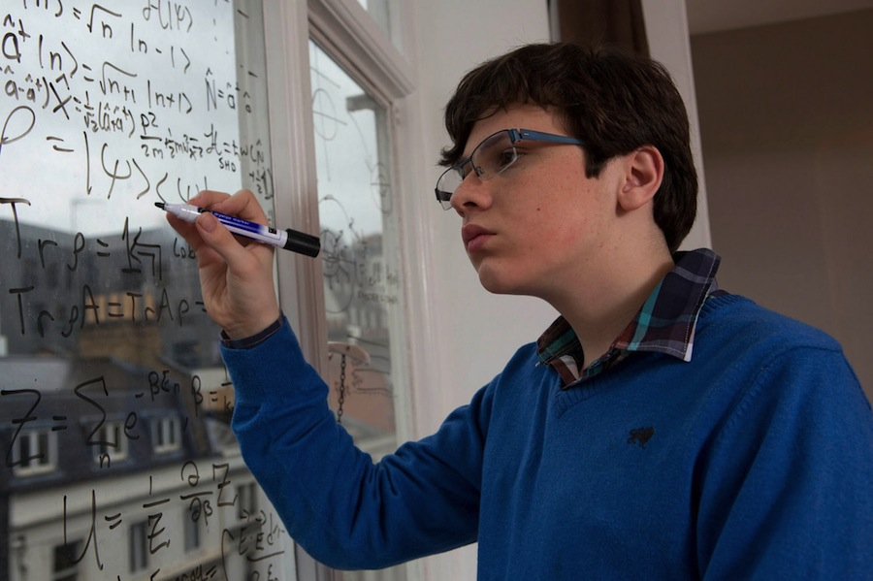
Дети группы риска
дети из неблагополучных семей;
детей с отклоняющимся поведением,
педагогически запущенные дети;
учащиеся с проблемами в обучении и развитии;
дети с хроническими заболеваниями,
инвалиды.
одаренные дети.

Slide 10

Направления работы классного руководителя
формирование здорового, дружного, сплоченного классного коллектива с благоприятным психологическим климатом;
создание условий для самопознания и саморазвития каждого ребенка;
воспитание нравственности, патриотизма;
работа с родителями;
психолого-педагогическое сопровождение учащихся;
организация групповых и индивидуальных консультаций для учащихся и родителей по разрешению проблемных ситуаций;
проведение профилактических мероприятий с привлечением специалистов разного уровня;
профилактика насилия

Slide 11

Факторы, формирующие психологическое здоровье
наличие посильных трудных ситуаций;
адекватная самооценка и принятие других;
рефлексивные навыки;
потребность в саморазвитии;
внимание, любовь и забота;
оптимизм и жизнелюбие окружающих взрослых;

Slide 12
Сохранение и укрепление психологического здоровья школьников возможно только при объединении усилий всех участников образовательного процесса

Slide 13

Приемы эмоциональной раскачки
«Комплименты».
«Вам - сообщение».
«Подарок».
«Утренний сбор».
«Поделись радостью».
«Нарисуй свое настроение»
«Я вижу, я слышу, я чувствую».
«Деревянная кукла»
«Сожми кулачок».
«Замок»

Slide 14

Как избавиться от плохого настроения?
1.Потопать ногами.
2.Замесить тесто понарошку, раскатать его.
3.Высказать свои чувства.
4.Спеть бодрую песенку, сплясать быстрый танец.
5.Смыть дурные чувства.
6.Надуть злостью шарик.

Slide 15


